Slide 1
ПУБЛИЧНЫЙ ОТЧЁТ
Муниципального опорного центра
о деятельности в 2020 г. в рамках реализации Целевой модели развития региональной системы дополнительного образования детей Краснодарского края
МБУ ДО Дворец творчества детей и молодежи им. Н.И.Сипягина МО город Новороссийск

Slide 2
ОРГАНИЗАЦИИ дополнительного образования МО город Новороссийск
РЕГИОНАЛЬНЫЙ МОДЕЛЬНЫЙ ЦЕНТР ДОПОЛНИТЕЛЬНОГО ОБРАЗОВАНИЯ ДЕТЕЙ КРАСНОДАРСКОГО КРАЯ

Slide 3
ОСНОВНЫЕ ПОКАЗАТЕЛИ МУНИЦИПАЛЬНОЙ ЦЕЛЕВОЙ ПРОГРАММЫ РАЗВИТИЯ дополнительного образования МО город Новороссийск
РЕГИОНАЛЬНЫЙ МОДЕЛЬНЫЙ ЦЕНТР ДОПОЛНИТЕЛЬНОГО ОБРАЗОВАНИЯ ДЕТЕЙ КРАСНОДАРСКОГО КРАЯ

Slide 4
МЕРОПРИЯТИЯ ПО СОЗДАНИЮ И ОБЕСПЕЧЕНИЮ ДЕЯТЕЛЬНОСТИ Муниципального опорного центра дополнительного образования детей (МОЦ)
1. ПОСТАНОВЛЕНИЕ Администрации МО г. Новороссийск № 1363 от 16.03.2020г. «О присвоении статуса «Муниципальный опорный центр»
2. ПРИКАЗ УО г. Новороссийска № 394 от 25.03.2020г. «О назначении руководителя МОЦ мо г. Новороссийск»
3. Приказ МБУ ДО ДТДМ «О создании рабочей группы и назначении ответственных за работу МОЦ» № 56-О от 27.03.2020г.
РАЗМЕЩЕНИЕ ИНФОРМАЦИИ О ДЕЯТЕЛЬНОСТИ МОЦ МО г. Новороссийска НА САЙТЕ УО МО, в СМИ
ИНТЕРВЬЮ ДИРЕКТОРА Радченко Т.В. «О приоритетных направлениях деятельности ДТДМ на 2020-2024гг.
ПЛАН РАБОТЫ МОЦ утвержден и согласован с начальником УО МО г. Новороссийск 17.03.2020г.
МЕДИАПЛАН СОГЛАСОВАН и утвержден с начальником УО администрации МО г. Новороссийска от 17.03.2020г.
http://дворец-творчества.рф/index.php/senter/munitsipal-nyj-opornyj-tsentr
РЕГИОНАЛЬНЫЙ МОДЕЛЬНЫЙ ЦЕНТР ДОПОЛНИТЕЛЬНОГО ОБРАЗОВАНИЯ ДЕТЕЙ КРАСНОДАРСКОГО КРАЯ

Slide 5
Мероприятия по внедрению и распространению системы персонифицированного финансирования дополнительного образования детей (ПФДО)
СОВЕЩАНИЕ-КОНСУЛЬТАЦИЯ
«Внедрение ПФДО в МО г. Новороссийске»
ОБУЧАЮЩИЕ СЕМИНАРЫ: «Общественная экспертиза: порядок проведения НОК ДОП в Краснодарском крае» (сентябрь 2020г.)
953 Программ в Навигаторе
8 167 Сертификатов учета
9 000 охват детей сертификатами
833 не подтверждены
122 программы заявлено НОКО
89 программ прошли экспертизу
678 опубликовано
СОЗДАН РЕЕСТР муниципальных учреждений дополнительного образования МО г. Новороссийск
http://дворец-творчества.рф/index.php/senter/munitsipal-nyj-opornyj-tsentr
ОЗНАКОМЛЕНИЕ РОДИТЕЛЕЙ с персонифицированным финансированием дополнительного образования детей МБУ ДО «Олимпиец»
РЕГИОНАЛЬНЫЙ МОДЕЛЬНЫЙ ЦЕНТР ДОПОЛНИТЕЛЬНОГО ОБРАЗОВАНИЯ ДЕТЕЙ КРАСНОДАРСКОГО КРАЯ

Slide 6
МЕРОПРИЯТИЯ ПО ФОРМИРОВАНИЮ СОВРЕМЕННОЙ СИСТЕМЫ сопровождения развития и совершенствования профессионального мастерства педагогических и управленческих кадров сферы дополнительного образования детей
Заголовок слайда
МУНИЦИПАЛЬНЫЙ ЭТАП регионального конкурса профессионального мастерства «Сердце
отдаю
детям»
ВЕБИНАРЫ,
РАБОЧИЕ ВСТРЕЧИ,
СОВЕЩАНИЯ
по вопросу внедрения модели ПФДО
функционирования АИС «Навигатор»
Калинин Д.А., педагог доп.образования МБУ ДО ДТДМ
Литвиненко Н.Ю., педагог доп.образования ДО МБУ ДО ЦДТ
Ариков А.В., педагог доп.образования МАОУ СОШ № 40
Бордяков Д.Е., тренер-преподаватель МУ ДОД ДЮСШ «Олимп»
КУРСЫ ПОВЫШЕНИЯ КВАЛИФИКАЦИИ
4 чел. - специалистов МОЦ
1 чел. - руководителей ЗОЦ
7 педагогов – «Школьник -2»
31 тренеров-преподавателей «Ника», «Олимпиец», «Олимп»
2 чел. - руководители «Олимп»
РЕГИОНАЛЬНЫЙ МОДЕЛЬНЫЙ ЦЕНТР ДОПОЛНИТЕЛЬНОГО ОБРАЗОВАНИЯ ДЕТЕЙ КРАСНОДАРСКОГО КРАЯ

Slide 7
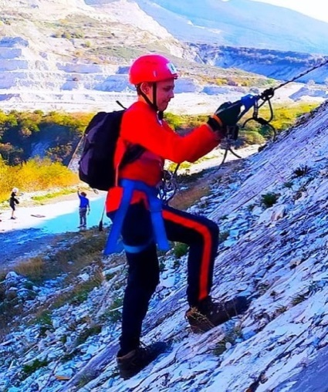
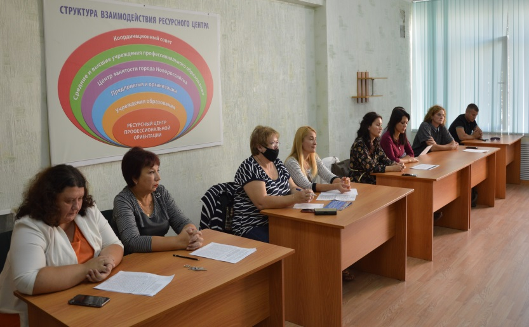
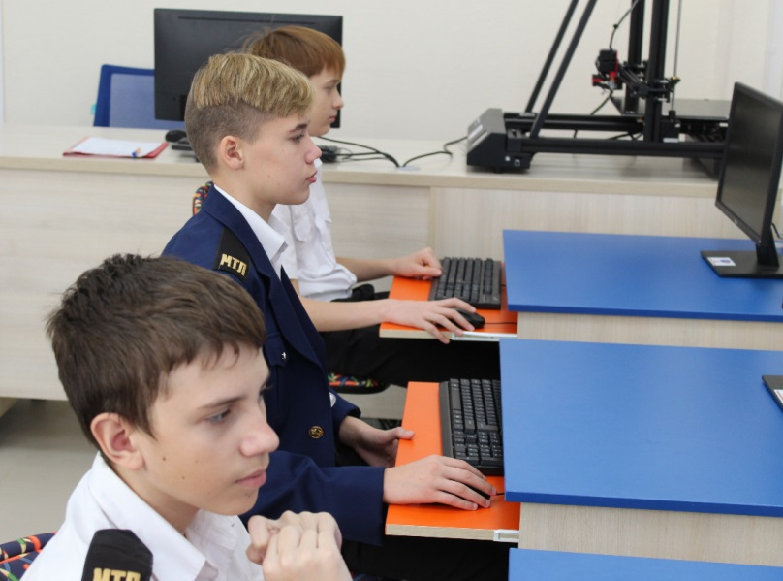
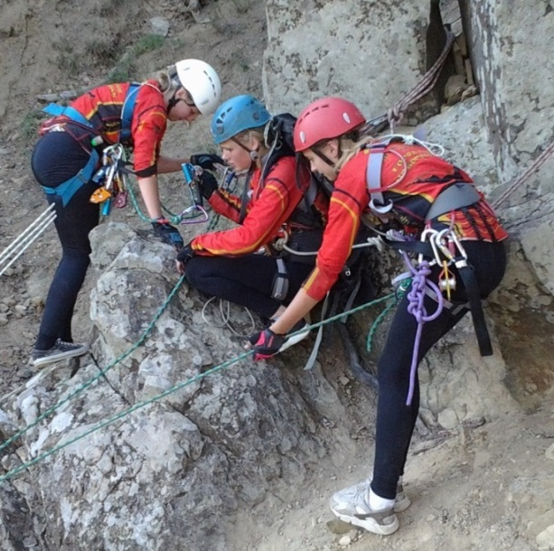
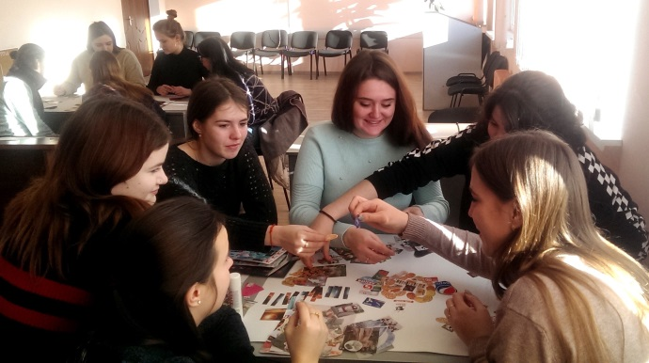
Заголовок слайда
МЕРОПРИЯТИЯ ПО РЕАЛИЗАЦИИ ДОПОЛНИТЕЛЬНЫХ ОБЩЕОБРАЗОВАТЕЛЬНЫХ ПРОГРАММ в СЕТЕВОЙ ФОРМЕ
3 программы в сетевой форме:
МБУ ДО ДТДМ «Школа вожатых»
МБУ ДО ЦДТ- «Атмосфера туризма»
«Школьник-2» - «IT-финансовая школа»
ПРОВЕДЕНИЕ СЕМИНАРОВ, СОВЕЩАНИЙ с ОДО в МО по разработке
и внедрению дополнительных общеобразовательных программ в СЕТЕВОЙ ФОРМЕ
РЕГИОНАЛЬНЫЙ МОДЕЛЬНЫЙ ЦЕНТР ДОПОЛНИТЕЛЬНОГО ОБРАЗОВАНИЯ ДЕТЕЙ КРАСНОДАРСКОГО КРАЯ

Slide 8
Управление образования МО город Новороссийск
ОБЕСПЕЧЕНИЕ ВЗАИМОДЕЙСТВИЯ всех участников проекта, распределительные
и консультативные функции
Программы, методические материалы, организация и проведение мероприятий
ИНТЕГРАТИВНАЯ МОДЕЛЬ ТУРИСТСКО-КРАЕВЕДЧЕСКОЙ НАПРАВЛЕННОСТИ
Муниципального опорного центра
МБУ ДО ДТДМ город Новороссийск
РЕГИОНАЛЬНЫЙ МОДЕЛЬНЫЙ ЦЕНТР дополнительного образования детей Краснодарского края
ЦДТ Клубы по месту жительства
сопровождение проекта - туристическое направление
СЕЛЬСКИЕ ШКОЛЫ
МКУ "Центр развития образования» г. Новороссийск
Школьник-2
сопровождение проекта – мультимедийная поддержка, организация он-лайн конкурсов
ВОЗРАСТ ДЕТЕЙ 12 – 15 ЛЕТ
ПОДДЕРЖКА ПРОЕКТА:
1. Русское географическое общество
2. Новороссийский исторический музей-заповедник
3. Федерация туризма
4. Отдел экологической безопасности МО Новороссийска
5. ГПЗ «Утриш»
6. ГБУ ДО КК «Эколого- биологический центр»
7. ГМУ им. Ф.Ф. Ушакова
8. Новороссийский политехнический институт (филиал) ФГБОУ ВОУ «КубГТУ»
9. Новороссийский социально- педагогический колледж
I этап (ознакомительный)
Программы: «Туризм» - 40 ч. «Природа Новороссийска» - 40 ч.
«История и этнос Новороссийска» - 40 ч.
Тематические мероприятия, волонтёрские акции – 24 ч.
Спортивные сельские учреждения ДО
сопровождение проекта – организация спортивных мероприятий
II этап (базисный)
Спортивно-туристическое направление
Естественно-научное направление
Историко-патриотическое направление
Заключительное мероприятие
экологический фестиваль
подведение итогов реализации проекта
III этап (углубленный)
Профориентация: 1. Гид-экскурсовод; 2. Эколог- или биолог-исследователь; 3. Инструктор по туризму; 4. Историк-этнограф; 5. Географ и т.д.
Проектная исследовательская деятельность по направлениям

Slide 9
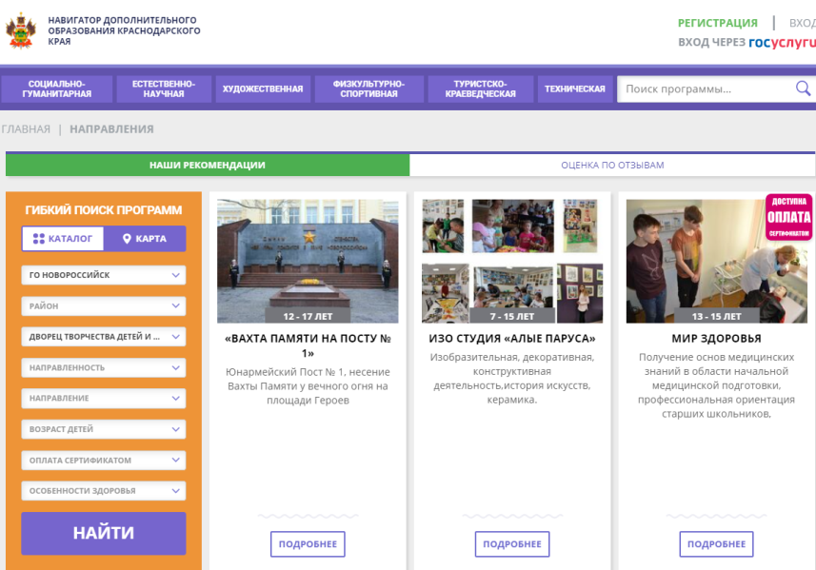
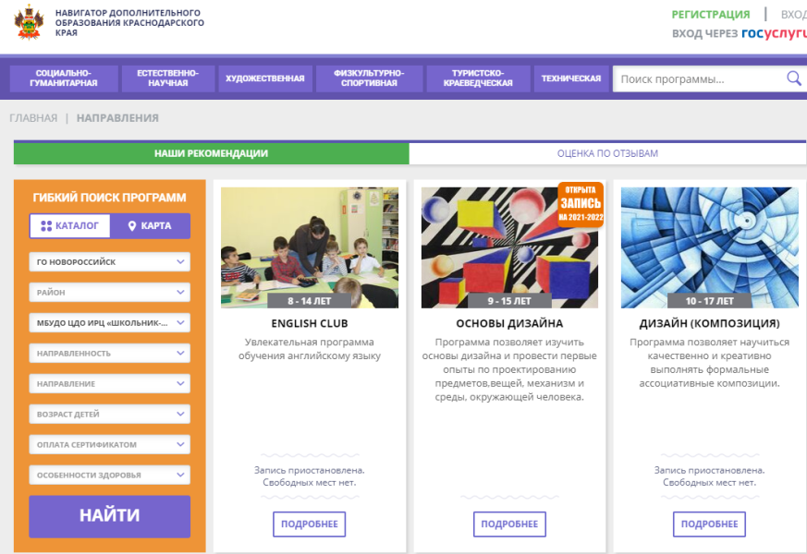
МЕРОПРИЯТИЯ ПО ВНЕДРЕНИЮ ОБЩЕДОСТУПНОГО НАВИГАТОРА по дополнительным общеобразовательным программам
ЦДТ
ДТДМ им.Сипягина
https://xn--23-kmc.xn--80aafey1amqq.xn--d1acj3b/directivities?municipality=6&organizer=414&sort=recommend&pageSize=19
https://xn--23-kmc.xn--80aafey1amqq.xn--d1acj3b/directivities?municipality=6&organizer=416&sort=recommend&pageSize=19
«Школьник-2»
https://xn--23-kmc.xn--80aafey1amqq.xn--d1acj3b/directivities?municipality=6&organizer=396&sort=recommend&pageSize=19
РЕГИОНАЛЬНЫЙ МОДЕЛЬНЫЙ ЦЕНТР ДОПОЛНИТЕЛЬНОГО ОБРАЗОВАНИЯ ДЕТЕЙ КРАСНОДАРСКОГО КРАЯ

Slide 10
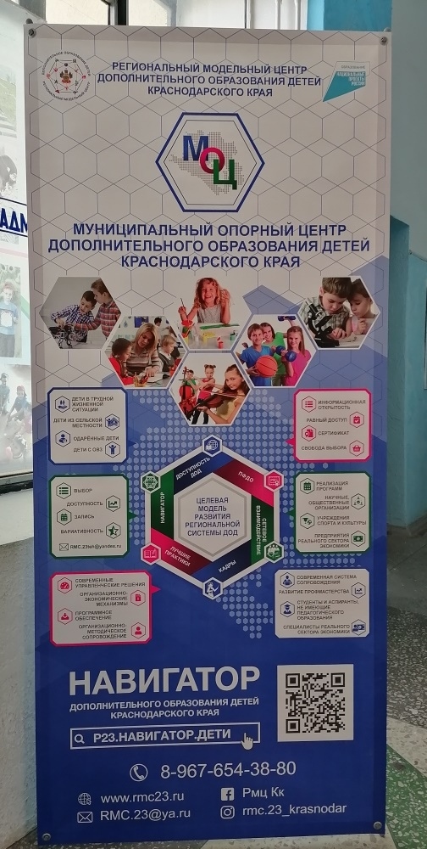
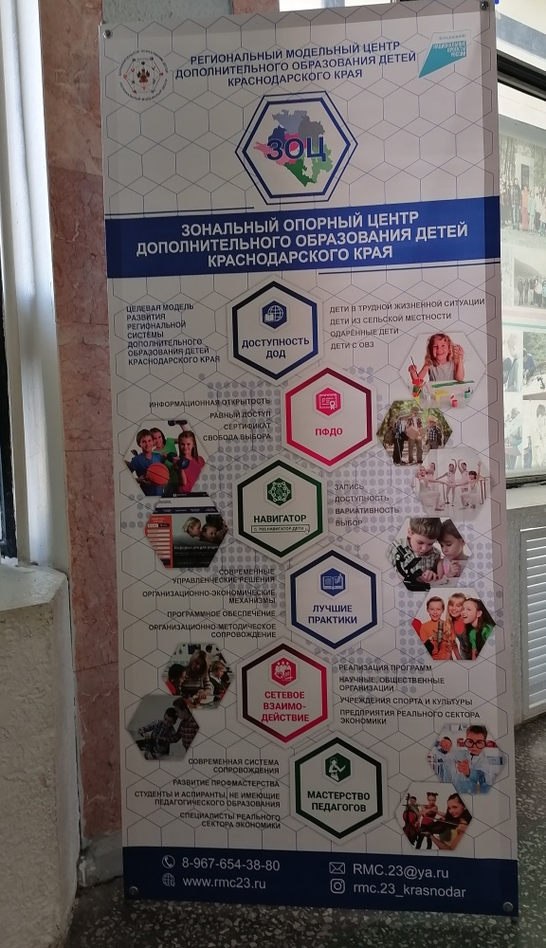
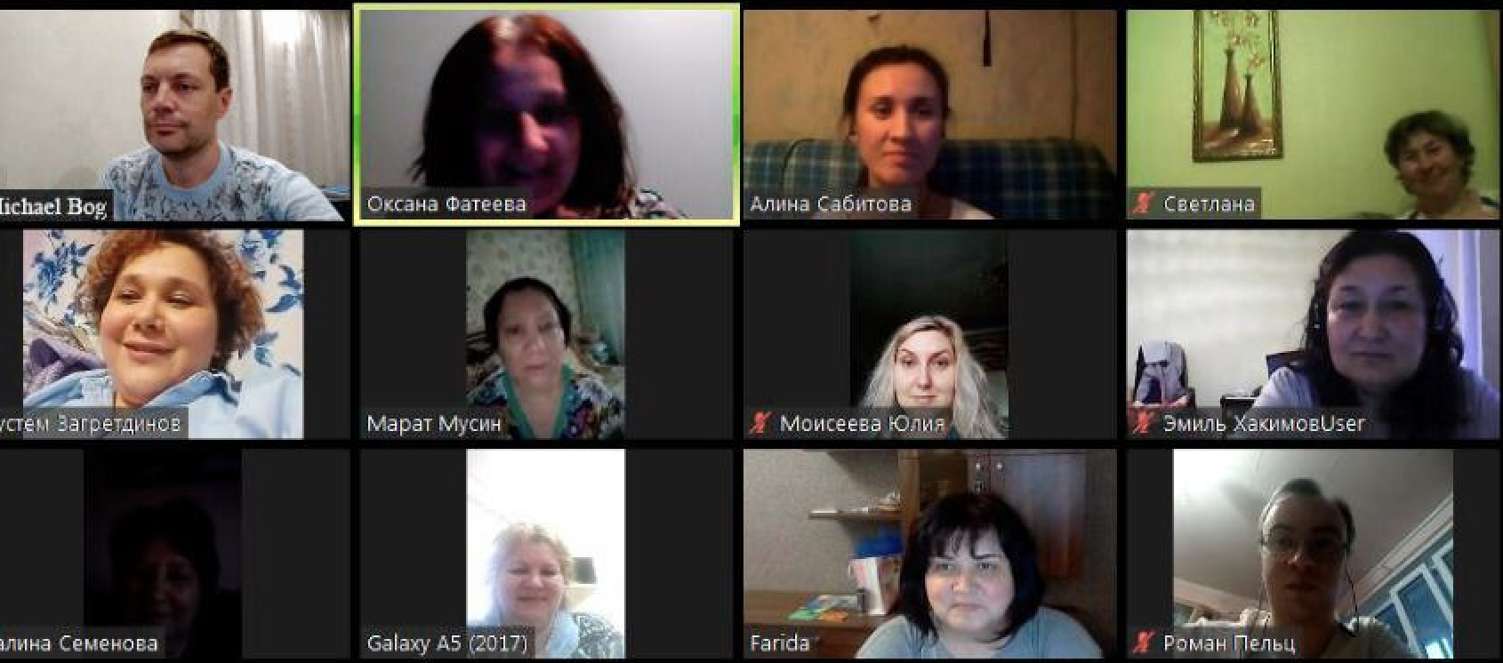
РЕАЛИЗАЦИЯ ЦЕЛЕВОЙ МОДЕЛИ В МО через публикации в СМИ, на радио и ТВ
Трансляция опыта для печатных сборников Регионального модельного центра
Сборник №2 «Лучшие практики реализации современных управленческих механизмов в системе ДО детей КК»
Сборник №1 «Современное доступное дополнительное образование: равный доступ и равные возможности»
Проведение информационной кампании о возможностях АИС «Навигатор» для родительского сообщества
РЕГИОНАЛЬНЫЙ МОДЕЛЬНЫЙ ЦЕНТР ДОПОЛНИТЕЛЬНОГО ОБРАЗОВАНИЯ ДЕТЕЙ КРАСНОДАРСКОГО КРАЯ

Slide 11
Спасибо за внимание!
МУНИЦИПАЛЬНЫЙ ОПОРНЫЙ ЦЕНТР
ДОПОЛНИТЕЛЬНОГО ОБРАЗОВАНИЯ ДЕТЕЙ
МО город Новороссийск
Муниципальное бюджетное учреждение дополнительного образования Дворец творчества детей и молодежи им. Н.И. Сипягина муниципального образования город Новороссийск
353925, г. Новороссийск, пр. Ленина, д.97, т. 8(8617) 60-71-85
http://www.дворец-творчества.рф е-mail: dvorectvorchestva@gmail.com

